Slide 1
SINTAXE
Construção
Destruição
Valor padrão
Simetrias entre coletar e distribuir
Sobrecarga do Spread

Slide 2
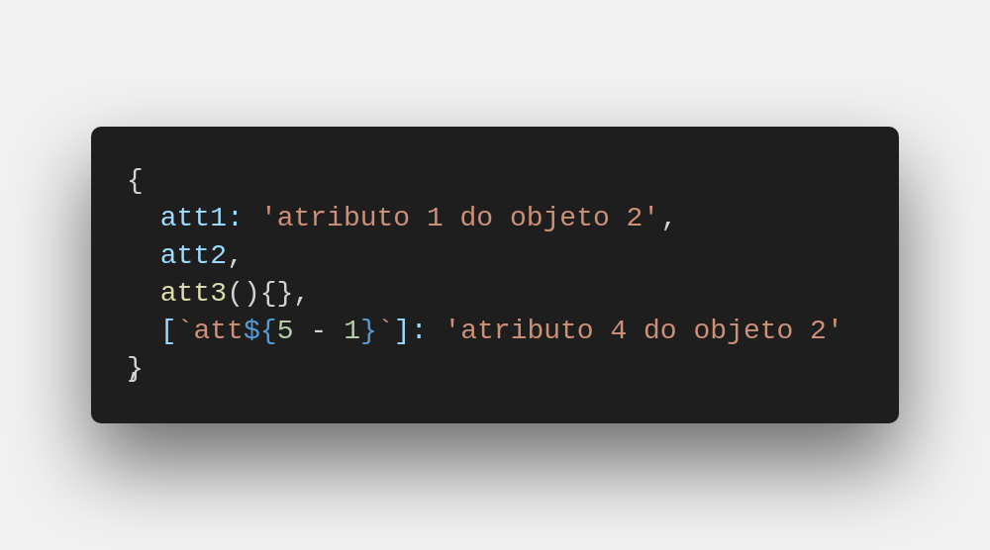
SINTAXE

Slide 3
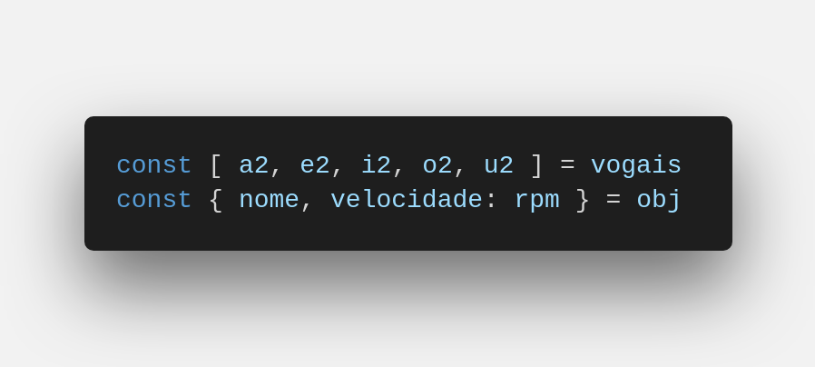
SINTAXE

Slide 4
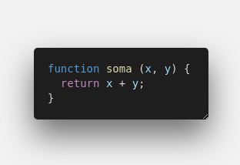
SINTAXE
Valor padrão 0
Destruição
Argumento padrão {}
Curry

